Slide 1
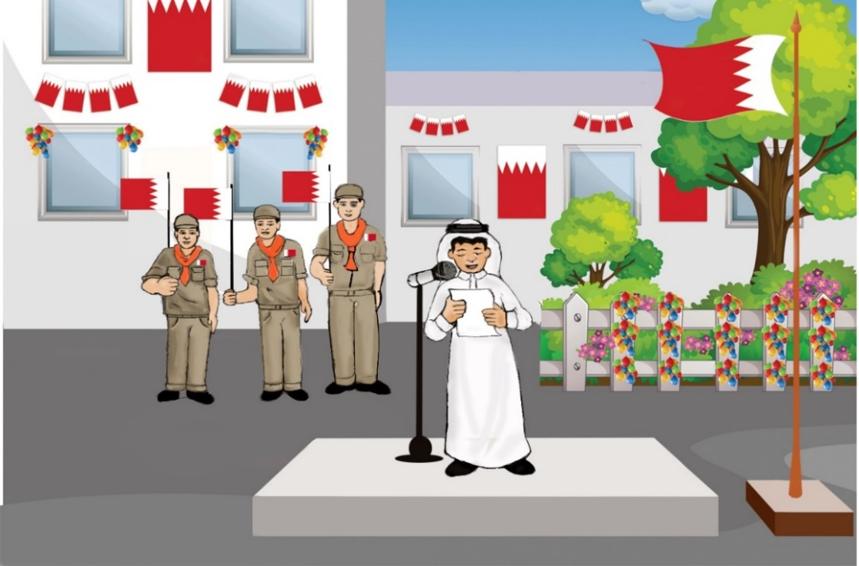
الحَلْقَةُ الأُولى/ اللُّغَةُ العَرَبيّةُ الصَّفُّ الأوّلُ الابْتِدائِــــــيُّ / الفَصْلُ الدِّراسِيُّ الثَّاني
وَحْدَةُ: (وَطَنُنا) أُنْشودَةُ الوَحْدَةِ: بَحْرَيْنُ يا أَغْلى وَطَنْ
وزارة التربية والتعليم –الفصل الدراسي الثاني 2020-2021م

Slide 2
أَقْرَأُ النَّصَّ مَعَ الْـمـُعَلِّم، وَأُجيبُ عَنِ الأَسْئِلَةِ:
بَحْرَيْنُ يا أَغْلى وَطَنْ
يا دُرَّةً بَيْنَ الأُمَمْ
بَحْرَيْنُ يا أَرْضَ الكَرَمْ
رَفْرافَةٌ فوق القِمَمْ
مِنْ زَمَنٍ راياتُنا
مَعْروفَةٌ مُنْذُ القِدَمْ
الـمَجْدُ فينا ميـزَةٌ
في حِضْنِها يَحْلو السَّكْنْ
بَحْرَينُنا يا وَاحَةً
باقٍ عَلى مَرِّ الزَّمَنْ
إخْلاصُنا فِي حُبِّها
بَحْرَيْنُ يا أَغْلى وَطَنْ
قولوا بِفَخْرٍ دائمًا
وزارة التربية والتعليم –الفصل الدراسي الثاني 2020-2021م

Slide 3
1- أَصِلُ كلَّ مقطَعٍ بِمَا يُنَاسِبُهُ مِنْ الأَجْزَاءِ:
مَعْروفَةٌ مُنْذُ القِدَمْ
بَحْرَيْنُ يا أَرْضَ الكَرَمْ
رَفْرافَةٌ فوق القِمَمْ
مِنْ زَمَنٍ راياتُنا
باقٍ عَلى مَرِّ الزَّمَنْ
الـمَجْدُ فينا ميـزَةٌ
يا دُرَّةً بَيْنَ الأُمَمْ
بَحْرَينُنُا يا وَاحَةً
في حِضْنِها يَحْلو السَّكْنْ
إخْلاصُنا فِي حُبِّها
بَحْرَيْنُ يا أَغْلى وَطَنْ
قولوا بِفَخْرٍ دائمًا
وزارة التربية والتعليم –الفصل الدراسي الثاني 2020-2021م

Slide 4
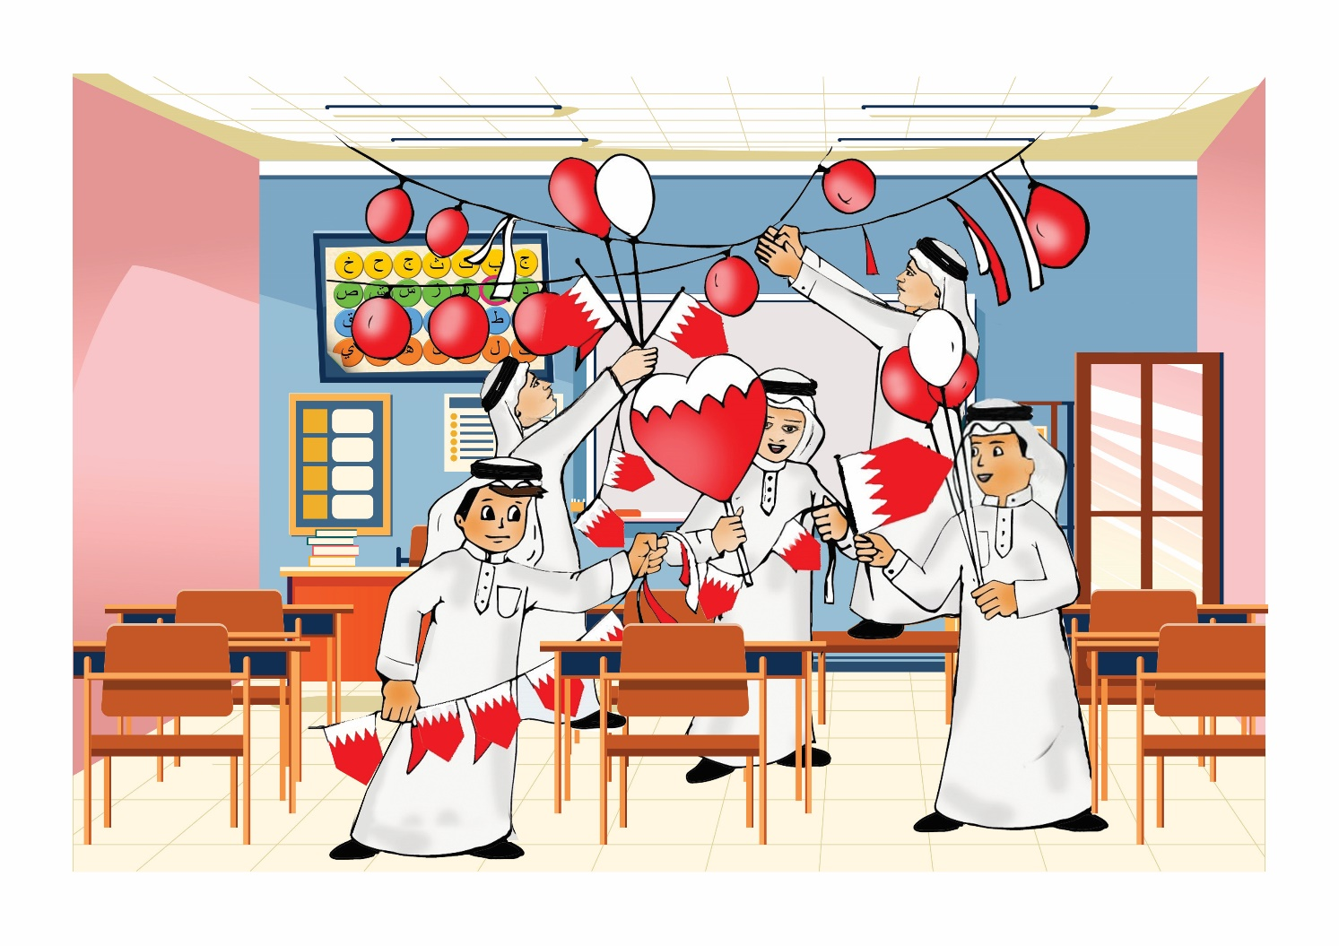
2-أَتَأَمَّلُ الصّورَةَ، وَأَقْرَأُ مَعَ الـمُعَلِّمِ:
بَحْرَيْنُ يا أَغْلى وَطَنْ
قولوا بِفَخْرٍ دائمًا
وزارة التربية والتعليم –الفصل الدراسي الثاني 2020-2021م

Slide 5
انْتَهى الدَّرْسُ
وزارة التربية والتعليم –الفصل الدراسي الثاني 2020-2021م

